Slide 1
Mezidruhová predace šelem
- interspecific killing
Petra Smetanová

Slide 2
Na úvod…
Predace = dravý způsob života, jedinec vyhledává a loví kořist (zdroj potravy)
Kompetice = nastává tehdy, pokud mají dva organismy stejné nároky na život

Slide 3
Interspecific killing (intraguild predation)
Slouží k odstranění potenciální hrozby a lepšímu přístupu ke zdrojům potravy
Vyskytuje se relativně často, důležitý faktor utvářející společenstva
Pravděpodobně větší dopad na ekologii druhu ve srovnání s klasickou predací nebo kompeticí

Slide 4
Kdy k IK dochází?
Pokud výhody převažují nevýhody
Nejčastěji souboje o zdroje potravy

Slide 5
Interakce
Symetrické – oba druhy se zabíjí navzájem
Asymetrické – jeden druh je lovcem, druhý je kořistí

Slide 6
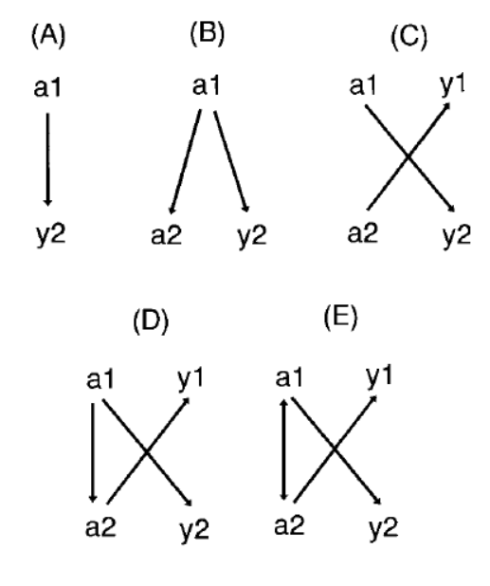
Vzorce zabíjení

Slide 7
Co IK ovlivňuje?

Slide 8
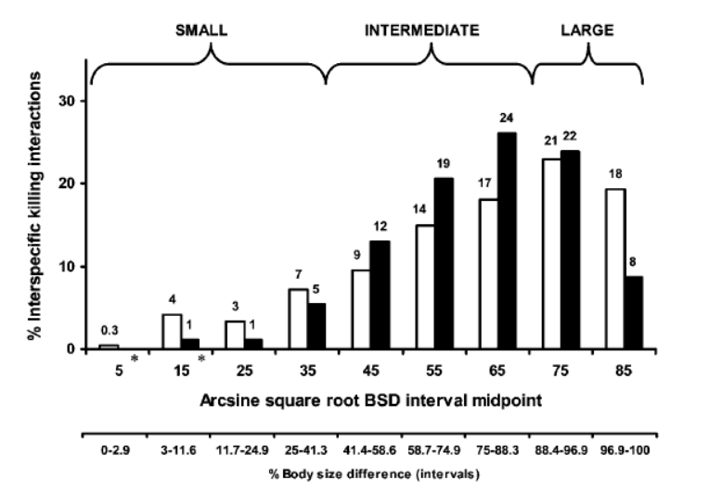
1. Velikost těla a hmotnost
Párování do dvojic predátor/kořist
V těchto dvojicích porovnávání BSD (body size difference)

Slide 9
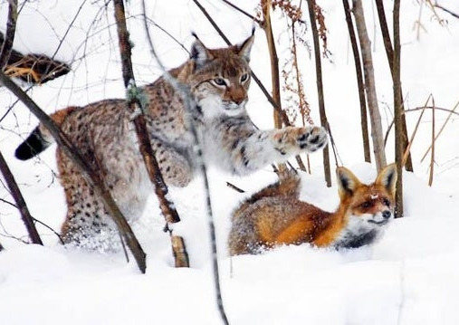
1. Velikost těla a hmotnost
Dvojice s minimálním a maximálním rozdílem velikostí se napadají nejméně
K soubojům dochází nejčastěji mezi šelmami se středně velkým rozdílem ve velikosti těla

Slide 10
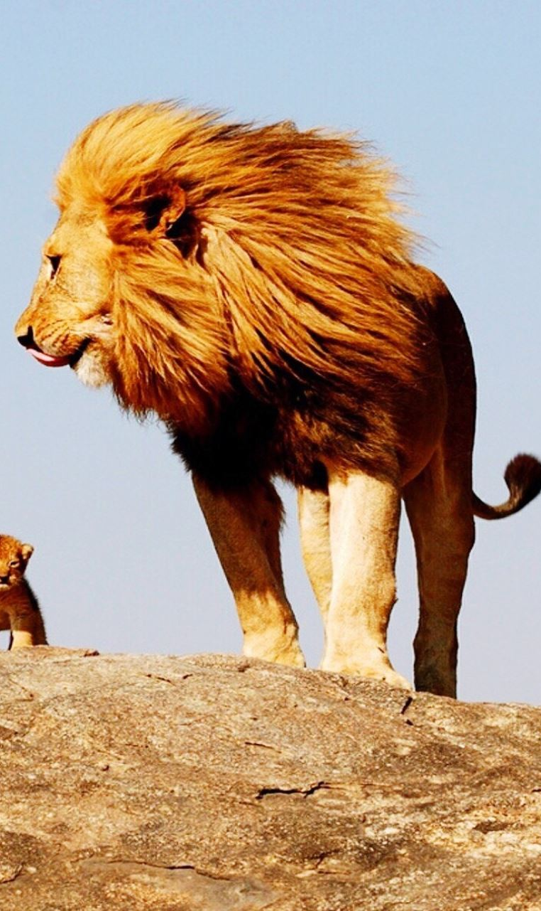
2. Potravní specializace
Šelmy nejčastěji útočí na své potravní kompetitory
Stravovací nároky úzce souvisí s velikostí těla

Slide 11
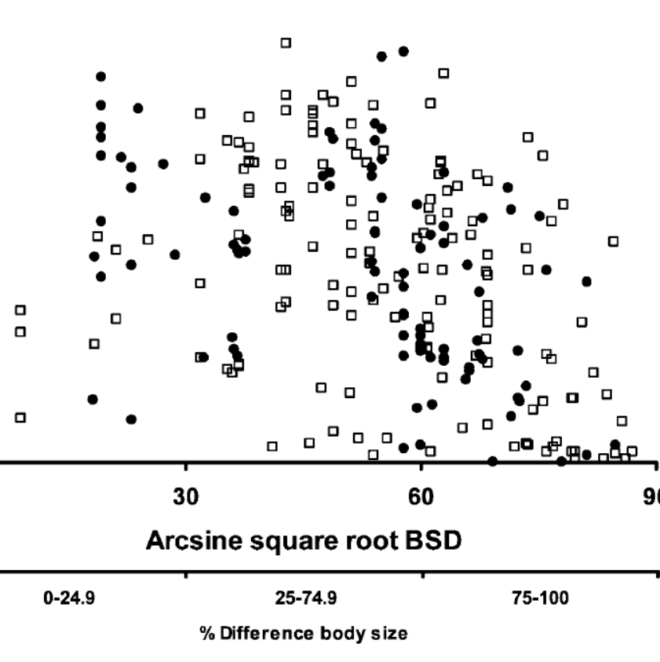
2. Potravní specializace

Slide 12
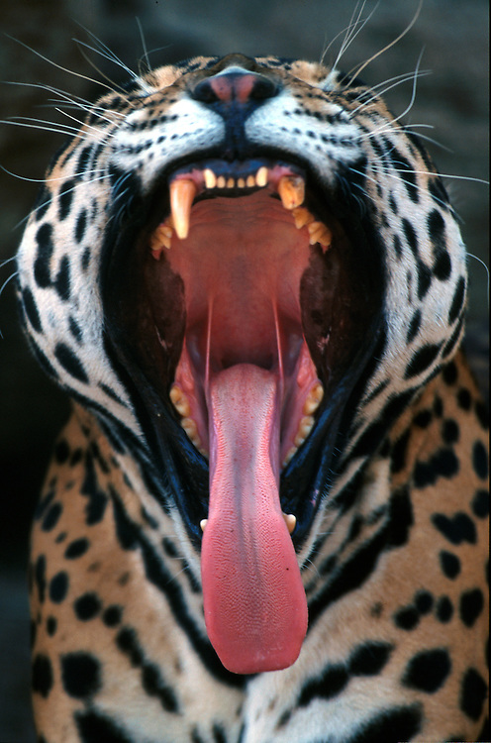
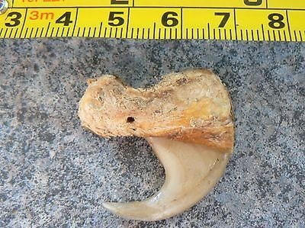
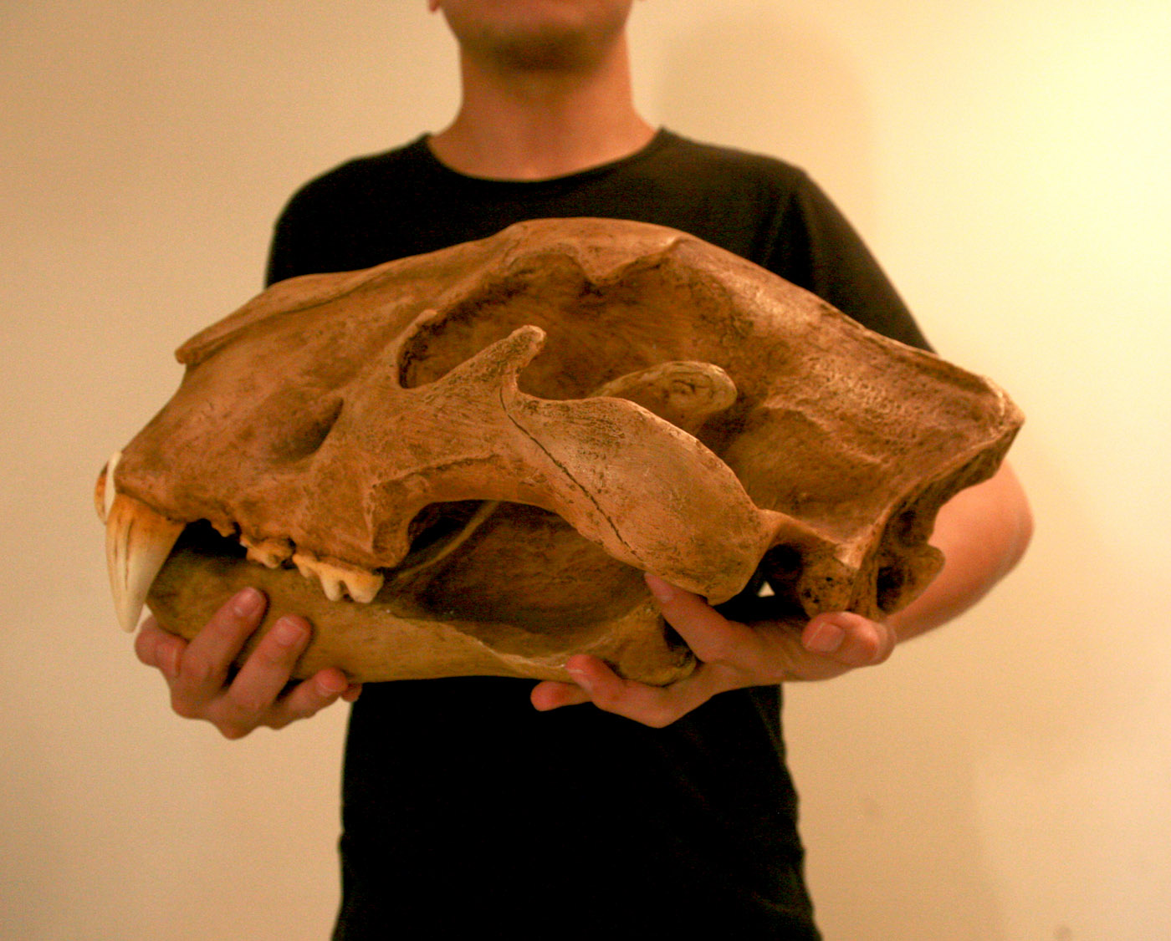
3. Ekologie a morfologie
Druhy s chrupem lépe adaptovaným k lovu se častěji nachází v pozici lovce i v IK
Koexistence šelem je kvalitnější, pokud se oběť více prosazuje v soupeření o sdílenou kořist, ale zabiják profituje ze zabití oběti

Slide 13
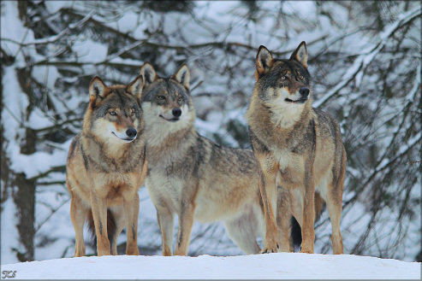
Výskyt druhů ve skupinách
Značný vliv na IK
Rozdíly ve velikostech těla jsou stírány početní převahou
Lepší obrana před útokem, velikostně znevýhodněný druh pak může i sám útočit na větší druhy

Slide 14
Vliv na ekologii druhů
Gausův princip
Negativní vliv na početnost populace zabíjených druhů

Slide 15
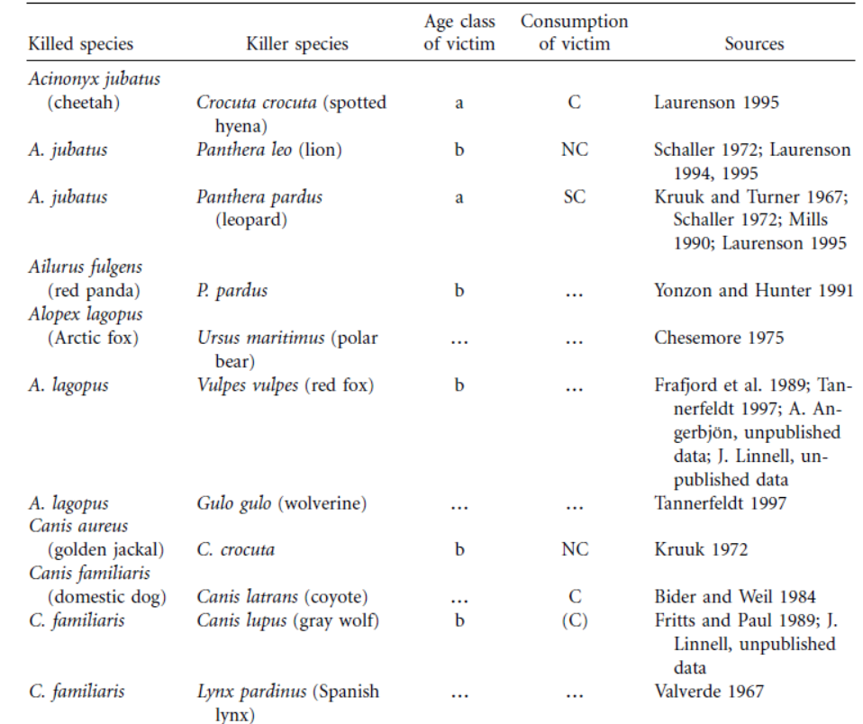

Slide 16
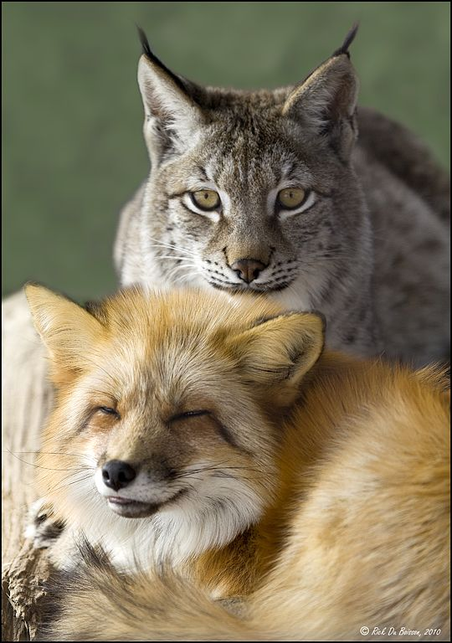
Děkuji za pozornost!

Slide 17
Literatura
Donadio E. & Buskirk S. W. 2006: Diet, morphology and interspecific killing in Carnivora
Palomares F. & Caro T. M. 1998: Interspecific killing among Mammalian Carnivores
http://the-seasonal-trackers-pack.weebly.com/wolves-us.html
https://www.flickr.com/photos/timelesstfc/6818669484
https://www.worthpoint.com/worthopedia/genuine-leopard-claw-1937-big-cat-704152047
https://danielbeltra.photoshelter.com/image/I0000eJl.ubbck4E

